Slide 1
Революция в Нидерландах
8 класс, всемирная история

Slide 2
Почему революция в Нидерландах называется буржуазной?

Slide 3
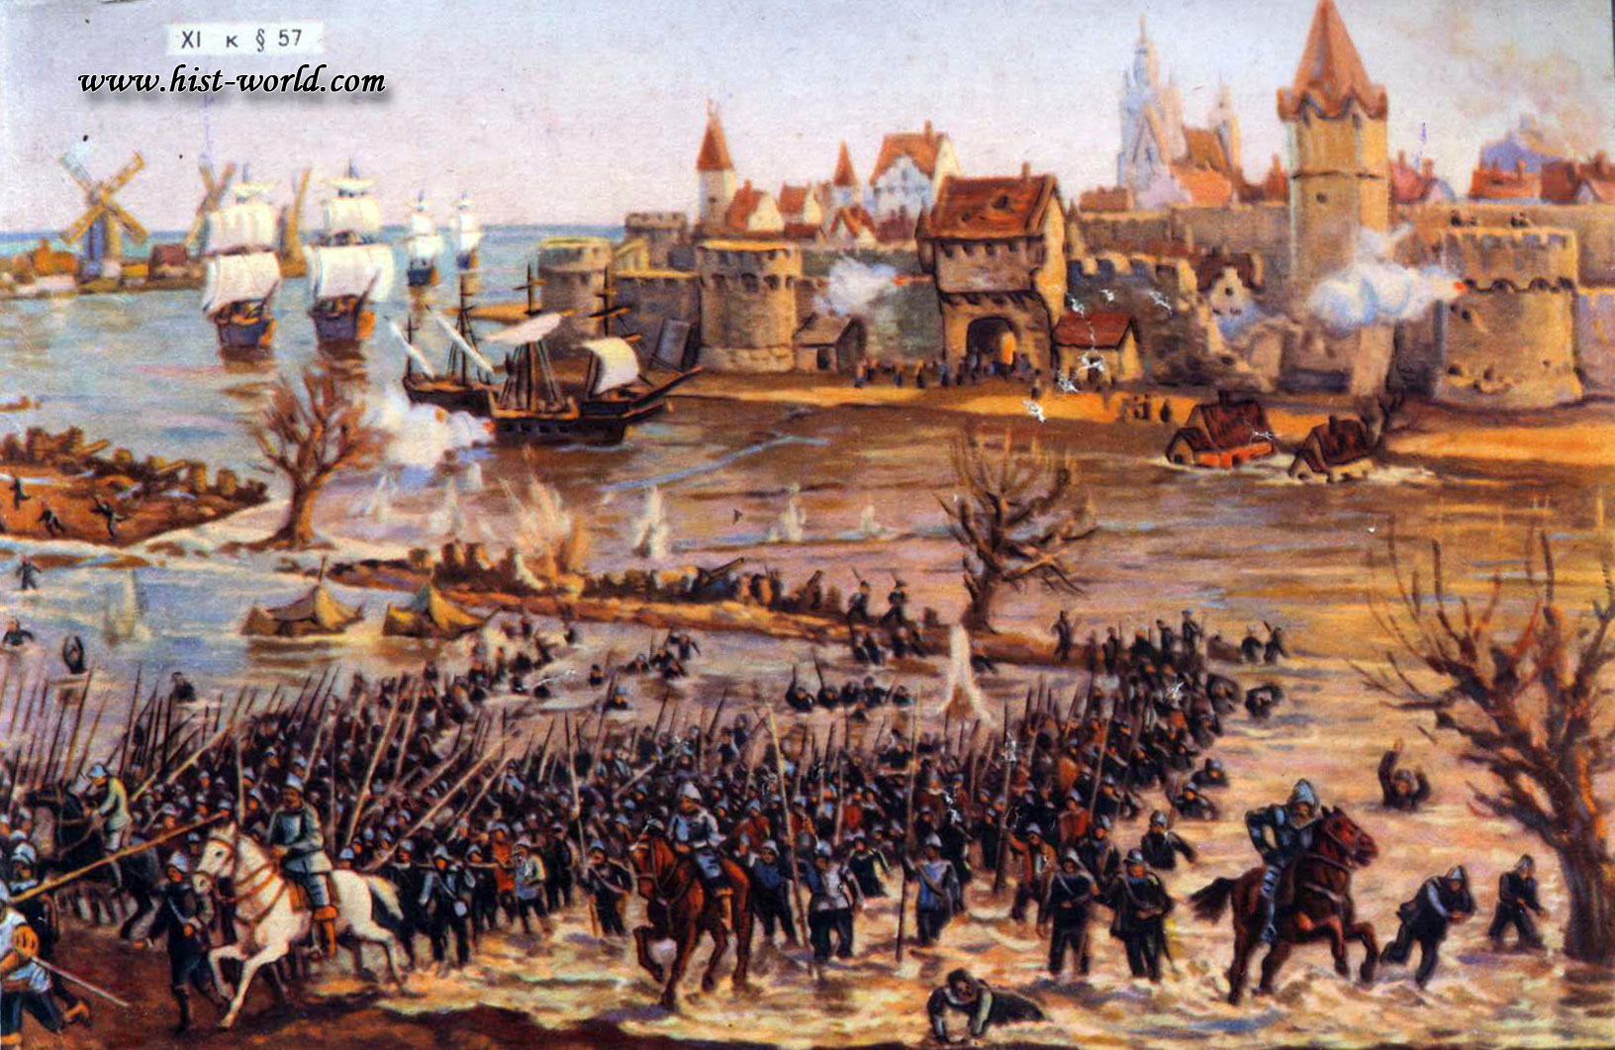
Страна и люди
http://interneturok.ru/ru/school/istoriya/7-klass/evropeyskie-gosudarstva-v-xvi-xvii-vv-reformatsiya-i-absolyutizm/niderlandskaya-revolyutsiya-i-obrazovanie-respubliki-soedinennyh-provintsiy

Slide 4
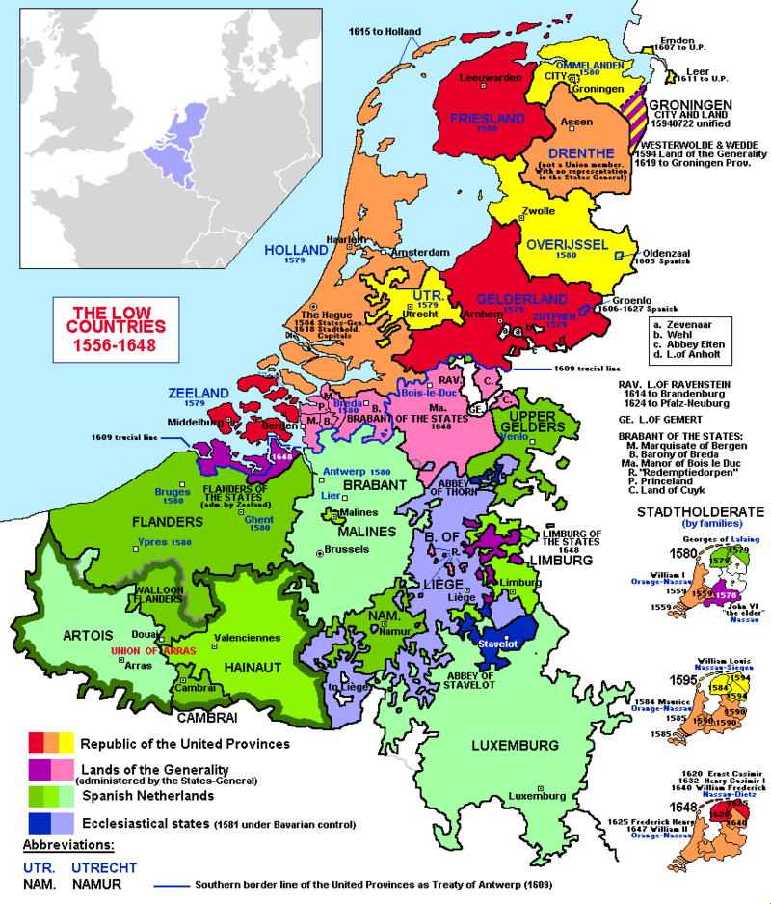
Рассмотрите карту Нидерландов, с.
Опишите географическое положение.
Укажите преимущества и трудности страны.

Slide 5
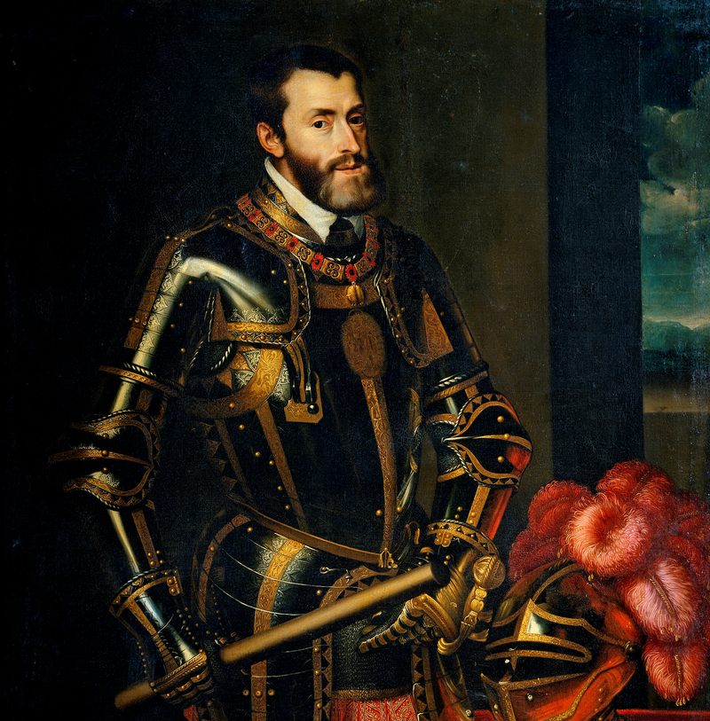
17 провинций
земли, расположенные в низине
Самая густонаселённая страна Европы 16 в.
Часть Священной Римской империи
Карл V

Slide 6
рыболовство
судоверфи
Торговля
Полотно и сукно
Каменный уголь

Slide 7
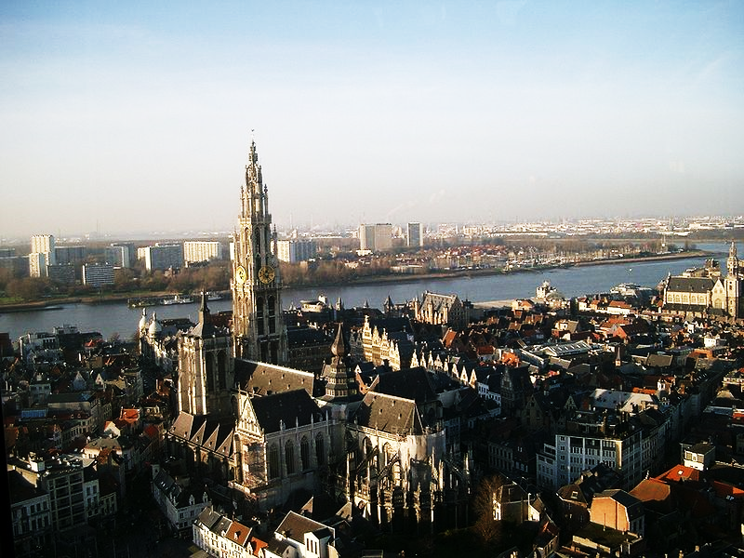
Страна соединённых провинций
Нидерланды давали в казну Испании 2 млн. золотых монет ежегодно
Карл V называл Нидерланды «жемчужиной своей короны»
Городская биржа в Антверпене – центр торговых сделок
Антверпен сегодня

Slide 8
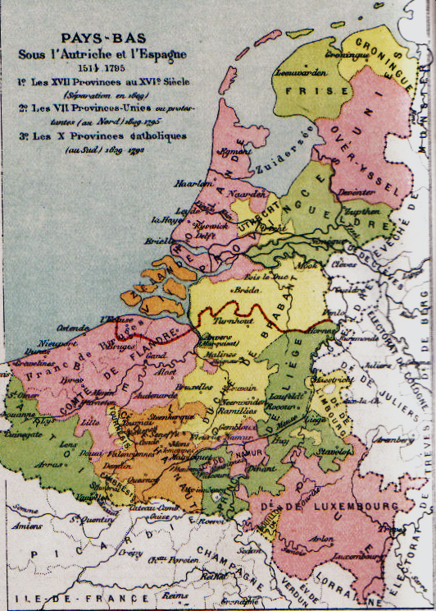
Под испанским господством
Состав Испанских Нидерландов в 16 в.

Slide 9
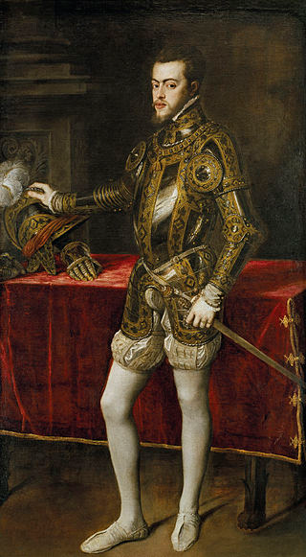
Режим тирании
Хотел уничтожить привилегии городов и не допустить распространения протестантизма
Введена инквизиция
Запрет торговли с Англией и испанскими колониями
Высокие ввозные пошлины
Филипп II

Slide 10
гёзы
прозвище членов Союза дворян, образованного в 1565 г. с целью защиты «законными средствами» страны от посягательств испанского абсолютизма
прозвище народных партизан, которые на суше (лесные Гёзы) и на море (морские Гёзы) вели борьбу против испанцев и их пособников в Нидерландах

Slide 11
1566 – 1609 гг. буржуазная революция в Нидерландах

Slide 12
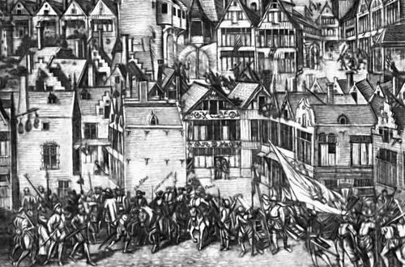
Иконоборческое восстание 1566 г.
Волнения в Антверпене во время иконоборческого восстания 1566. Гравюра 16 в.

Slide 13
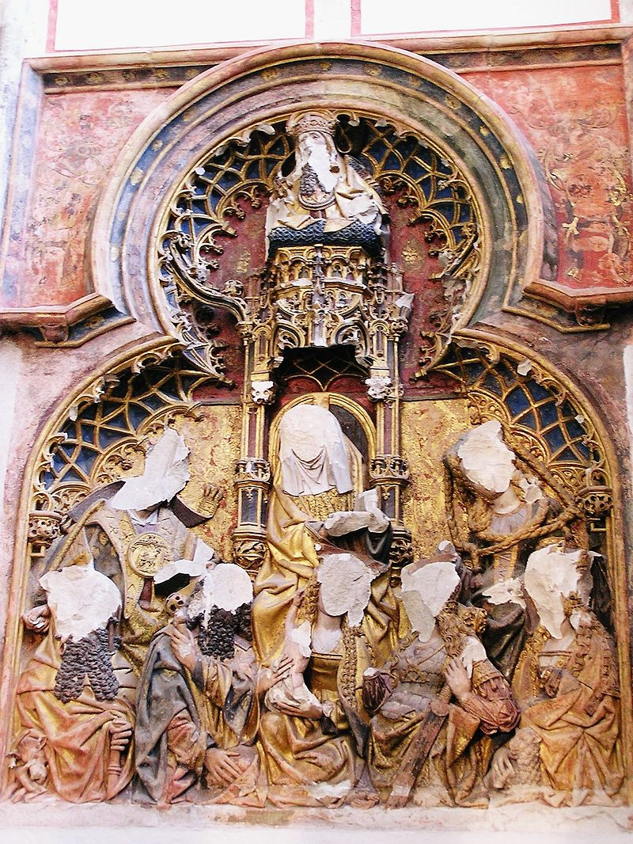
массовое нар. восстание в Нидерландах
особой мощи достигло во Фландрии, Брабанте, Голландии, Зеландии, Утрехте
Проходило под знаменем кальвинизма
Погрому подверг-лось около 5500 церквей и монас-тырей
Главной движущей силой были городс-кой плебс и крестьяне приго-родных деревень
Кафедральный собор Утрехта. Скульптуры святых, разрушенные в ходе иконоборческого восстания

Slide 14
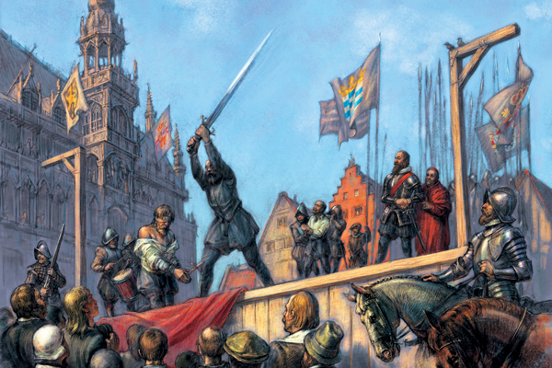
Герцог Альба
Брюссель 1567 г.

Slide 15
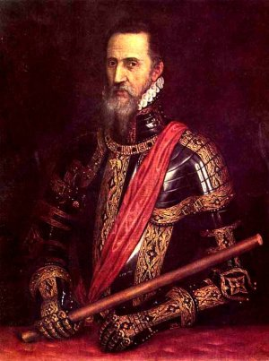
Для наведения порядка в Нидерландах
Возглавил карательную экспедицию
Вступил в Нидерланды летом 1567 г.
Герцог Альба

Slide 16
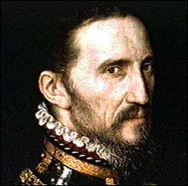
Режим кровавого террора в Нидерландах
Учредил совет по делам о мятежах («кровавый совет»)
Отправил на эшафот 1800 чел., в т.ч. богатых купцов и дворян
Конфиска-ция имущества казнённых в испан-скую казну
Фернандо Альварес де Толедо (г-г Альба)

Slide 17
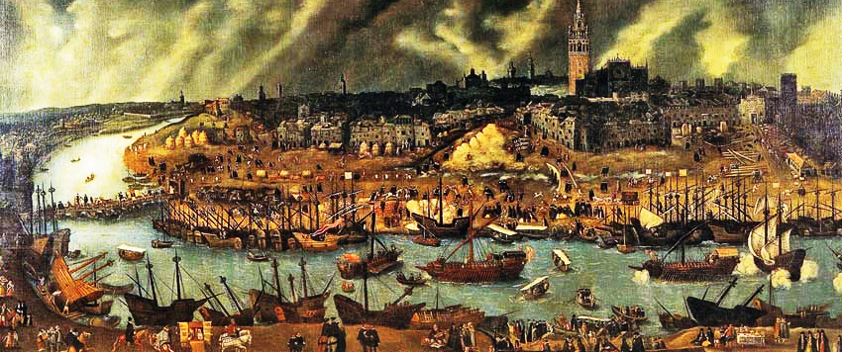
Всеобщее восстание и провозглашение независимости
Стр.46-48

Slide 18
Оборона Лейдена
Начало всеобщего восстания в 1572 г.
Создание Республики Соединённых провинций в 1581г.
Разграбление Антверпена, «испанское бешенство»
Расставьте события в хронологической последовательности (нажимать на соответсвующую фигуру)
Разграбление Антверпена, «испанское бешенство»
Оборона Лейдена
Признание независимости Нидерландов от Испании в 1609г.
Утрехтская уния 1579 г.
Утрехтская уния 1579 г.
Создание Республики Соединённых провинций в 1581г.
Начало всеобщего восстания в 1572 г.
Признание независимости Нидерландов от Испании в 1609г.

Slide 19
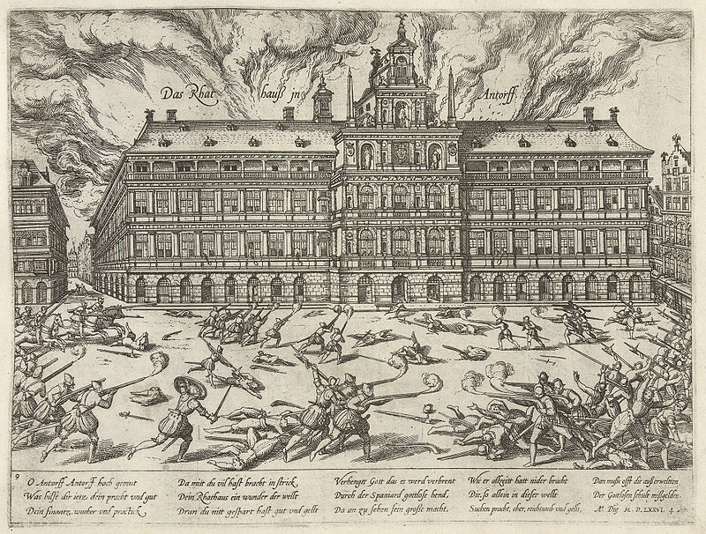
«Испанское бешенство» («испанская ярость»)
разграбление и поджог испанскими солдатами Антверпена 4 ноября 1576 г.
3-дневный грабёж города, убийство 8 тыс. жителей, сожжено 600 домов
Гроте Маркт и ратуша Антверпена во время «испанской ярости»

Slide 20
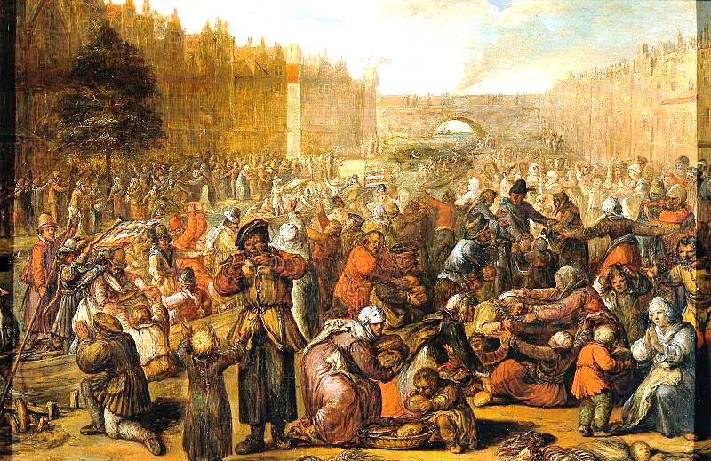
Оборона Лейдена
осада (безуспешная) испанскими войсками в 1573—1574 годах голландского мятежного города Лейден
В память в 1575 г. основан Лейденский университет
3 октября в Лейдене проходит ежегодный фестиваль в память о снятии осады в 1574 г. Муниципалитет традиционно в этот день раздает бесплатную сельдь и белый хлеб
Выручка Лейдена гёзами, худ. О. ван Веен.

Slide 21
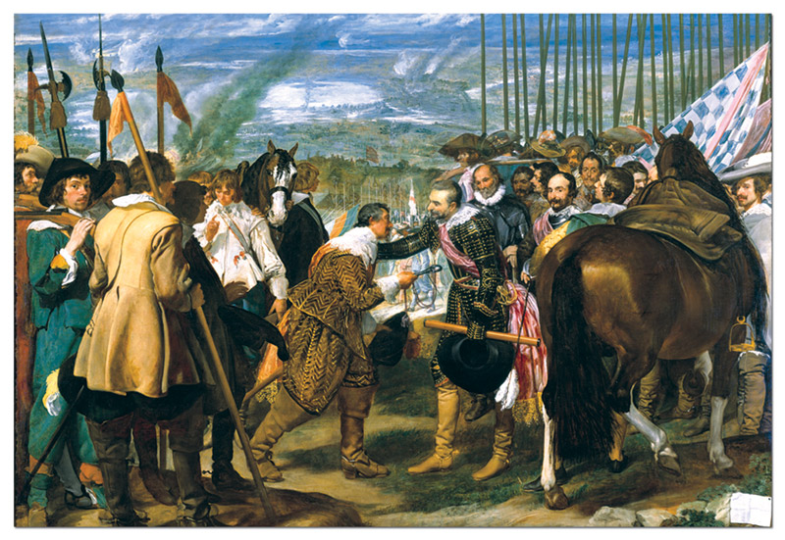
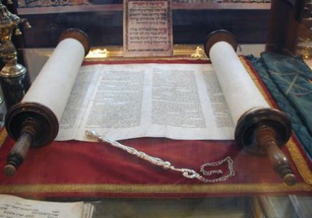
Рождение республики -1579г.
Утрехтская уния
Вильгельм Оранский –штатгальтер нового государства

Slide 22
Стр.
48
Итоги и последствия революции

Slide 23
Итоги и последствия революции
Создание первого буржуазного государства в Европе
Уничтожение феодальных порядков
Свобода вероисповедания
Благоприятные условия для развития торговли, промышленности, банковского дела
Голландия превратилось в одно из развитых, колониальных стран Европы

